Slide 1
VY_32_INOVACE_4.3.IVT1.16/Oc
Tvorba webových stránek
BARVY A WEBOVÉ STRÁNKY
Autorem materiálu a všech jeho částí, není-li uvedeno jinak, je Ing. Jaroslav Ochodek CZ.1.07/1.5.00/34.0501

Slide 2
VY_32_INOVACE_4.3.IVT1.16/Oc
Tvorba webových stránek
BARVY A WEBOVÉ STRÁNKY
Barvy - základní a nezbytná součást grafiky webu
- patří mezi základní znaky definice obrazu
- definuje se pro každý bod, křivku nebo výplň grafiky
(vektorové i rastrové)
- může mít různé vlastnosti – musí se naformátovat
- Barva – elektromagnetické vlnění určité vlnové délky
PC pracuje pouze s několika základními barvami, jejich kombinací a
mícháním se vytvářejí ostatní barvy - odstíny, které tvoří celou
barevnou paletu
Autorem materiálu a všech jeho částí, není-li uvedeno jinak, je Ing. Jaroslav Ochodek CZ.1.07/1.5.00/34.0501

Slide 3




VY_32_INOVACE_4.3.IVT1.16/Oc
Základní barvy a barevné modely
Základní barvy – několik barev, které používá barevný model. Jejich
mícháním se vytváří další barvy-odstíny, jež tvoří celou barevnou
paletu.
RGB
Aditivní barevný model RGB (red, green, blue) – světlo je vyzařováno
do okolí, např. monitory, dataprojektory, televizory, světla
na diskotéce, aj. Vnější světlo není třeba (monitor vyzařuje i ve tmě).
Mícháním vznikají odstíny barev - aditivní model - barvy se sčítají
Základní barvy: RED (červená) - GREEN (zelená) – BLUE (modrá)
Černá b. = žádná barva nevyzařuje, bílá b.=vyzařují všechny současně
R
G
B
CMYK
Subtraktivní barevný model CMYK (cyan, magenta, yellow, black) –
světlo se odráží, např. tiskárny, aj. Část spektra se absorbuje
na povrchu předmětu a část se odráží zpět do oka. Mícháním vznikají
opět barevné odstíny, barvy pohlcené podložkou se odečítají.
Černá b.= samostatná nebo smícháním C+M+Y ; bílá b.= žádná barva,
plocha nepokryta.
C
M
Y
K
Autorem materiálu a všech jeho částí, není-li uvedeno jinak, je Ing. Jaroslav Ochodek CZ.1.07/1.5.00/34.0501

Slide 4
VY_32_INOVACE_4.3.IVT1.16/Oc
Barevná hloubka – počet odstínů (barev), které tvoří obrázek, určuje
počet bitů k popisu dané barvy.
RGB model – 8, 16, 18, 24, 32 bitová bar.hloubka
Běžná grafika – 16-24 bitová, více bitů => více místa na disku !!
Označení bar. hloubky: High Color (24 b), True Color (32b)
Barevná hloubka a počet barev:
8 b 256
16 b 65 536
24 b 16 777 216
Barevná věrnost – sladění barev výstupní zpracované grafiky
s realitou.
Vytištěný obrázek se barvami co nejvíce blíží skutečnosti (třeba obličej
na fotce a ve skutečnosti)!
Monitor – RGB, tiskárna – CMYK => různé zobrazení odstínů barev
Proto se provádí Barevná kalibrace monitoru a tiskárny
Barevné schéma a harmonie barev na webu
Kombinaci barev zvolenou pro určité webové stránky budeme dále
nazývat barevné schéma.
Harmonie barev
Aby stránka byla líbivá, musí na ní být všechny barvy navzájem
vhodně sladěny, ani málo (nudné, nezajímavé) ani hodně (chaos)
barev.
Barvy by měly být v kontextu designu stránek
Více: design stránek, grafika na webu, magie barev na webu, apod.
Autorem materiálu a všech jeho částí, není-li uvedeno jinak, je Ing. Jaroslav Ochodek CZ.1.07/1.5.00/34.0501

Slide 5
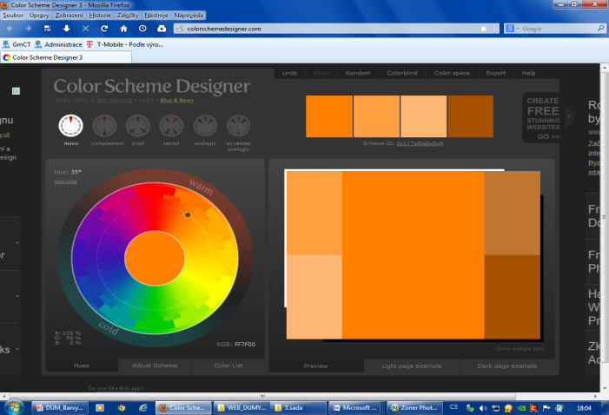
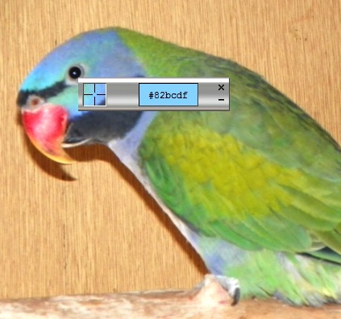

VY_32_INOVACE_4.3.IVT1.16/Oc
Tvorba a definice barev na webu
Barvu můžeme vytvořit nebo zkopírovat , vytvořit a namíchat z palety
nebo stáhnout z libovol. místa plochy
Generátor barev : color scheme designer
http://colorschemedesigner.com/
nebo také:
http://www.klikzone.cz/sekce-html/html-generator-barev.php
Color picker – program pro načítání barvy a jejího kódu z libovolného
místa plochy (hexadecimální kód)
http://www.stahuj.centrum.cz/vyvojove_nastroje/www-tvorba/podpurne/color-picker-moravek/
Autorem materiálu a všech jeho částí, není-li uvedeno jinak, je Ing. Jaroslav Ochodek CZ.1.07/1.5.00/34.0501

Slide 6
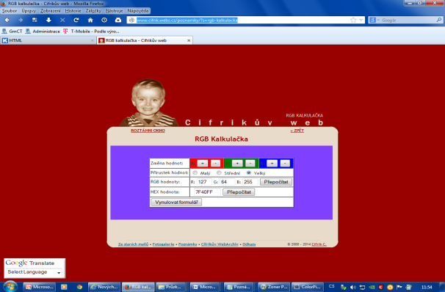
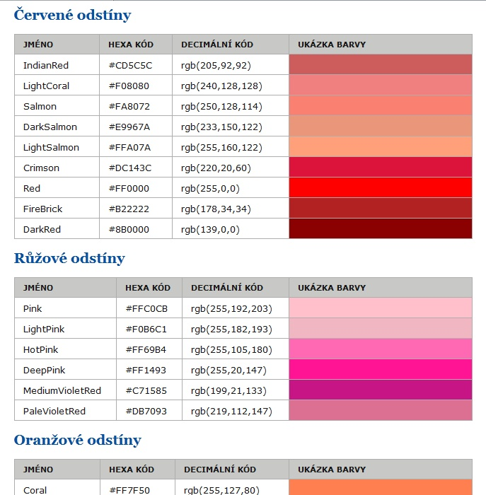
VY_32_INOVACE_4.3.IVT1.16/Oc
RGB kalkulačka (pro tvorbu barev
a číselného a hexadecimálního kódu)
viz. http://www.cifrik.webz.cz/
poznamky/?s=rgb-kalkulacka
Pojmenované barvy
(lze zapsat do kódu jménem (anglicky – pouze několik desítek) )
Kompletní seznam pojmenovaných barev v HTML
(viz. http://www.klikzone.cz/sekce-html/html-barvy.php )
Další odstíny: žluté, fialové, zelené, modré, hnědé, bílé a šedé
Autorem materiálu a všech jeho částí, není-li uvedeno jinak, je Ing. Jaroslav Ochodek CZ.1.07/1.5.00/34.0501

Slide 7
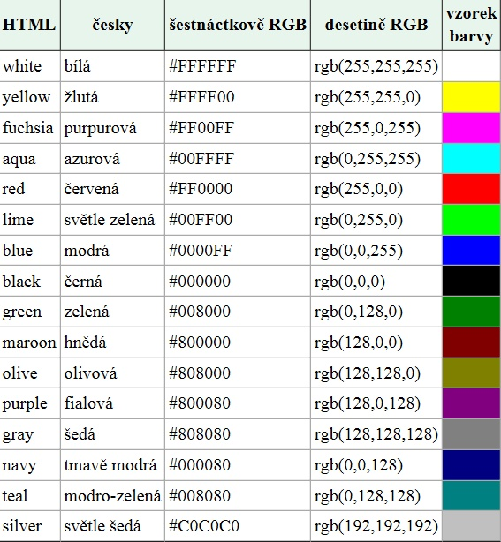
VY_32_INOVACE_4.3.IVT1.16/Oc
Základní a bezpečné barvy na webu (16 barev)
Bezpečných barev je 16 a mohou se zapisovat i jménem (HTML –
anglicky), aby to bylo validní. Další se zapisují pomocí kódů.
viz. http://www.jakpsatweb.cz/archiv/barvy-zakladni.html
Bezpečné barvy
- na zařízeních s podporou 256 barev (8-bitová barevná hloubka) se
zobrazí správně, více na:
http://www.jakpsatweb.cz/archiv/barvy-bezpecne.html
Autorem materiálu a všech jeho částí, není-li uvedeno jinak, je Ing. Jaroslav Ochodek CZ.1.07/1.5.00/34.0501

Slide 8
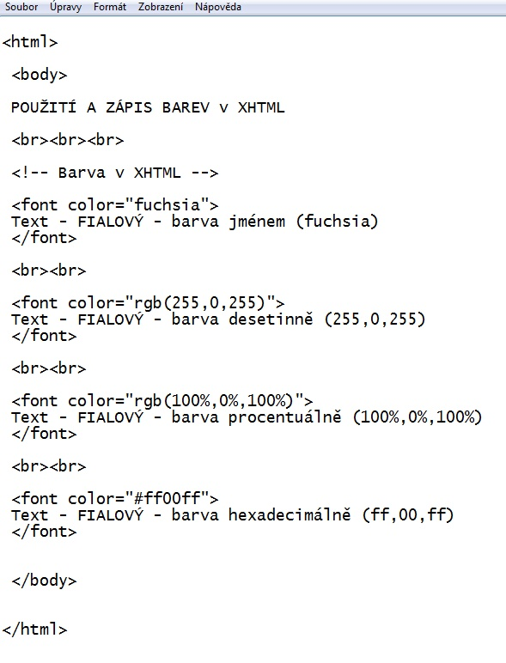
VY_32_INOVACE_4.3.IVT1.16/Oc
Definice barev na webu
– jménem, decimálně (desetinně), procentuálně (v %)
a hexadecimálně (šestnáctkově).
Pozn. Desetinně a v % - pouze v Exploreru !!
1. Zápis v XHTML: Př.: <tag vlastnost="barva“>
Zdrojový kód: ( v XHTML)
Autorem materiálu a všech jeho částí, není-li uvedeno jinak, je Ing. Jaroslav Ochodek CZ.1.07/1.5.00/34.0501

Slide 9
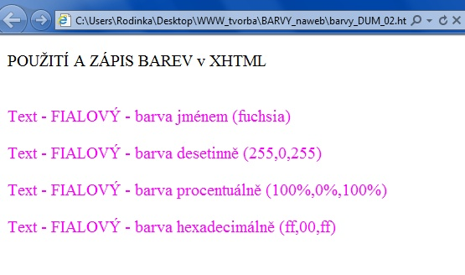
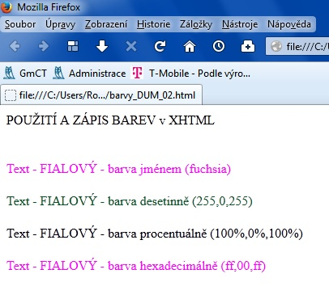
VY_32_INOVACE_4.3.IVT1.16/Oc
Výsledek: (v prohlížeči Explorer)
Výsledek: (ostatní prohlížeče, zde Mozilla)
Autorem materiálu a všech jeho částí, není-li uvedeno jinak, je Ing. Jaroslav Ochodek CZ.1.07/1.5.00/34.0501

Slide 10
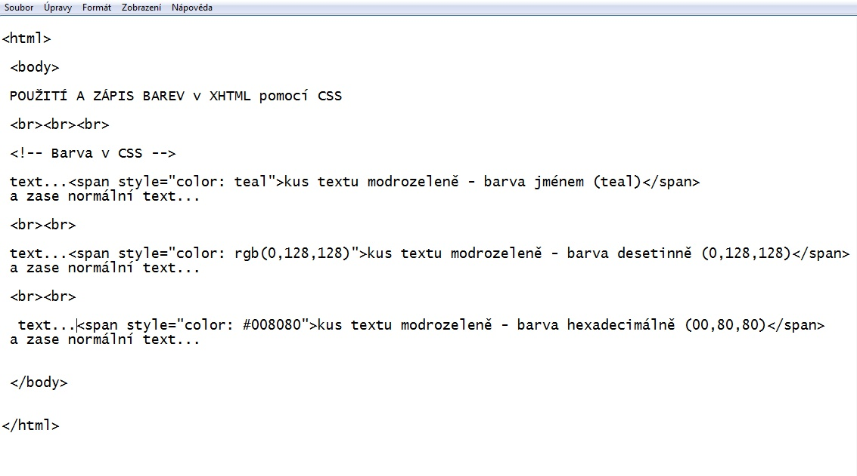
VY_32_INOVACE_4.3.IVT1.16/Oc
2. Zápis v CSS:
a) Př.: <style> b) Př.: <tag style="vlastnost: barva“>
tag {vlastnost: barva}
</style>
Zdrojový kód: ( v CSS)
Autorem materiálu a všech jeho částí, není-li uvedeno jinak, je Ing. Jaroslav Ochodek CZ.1.07/1.5.00/34.0501

Slide 11
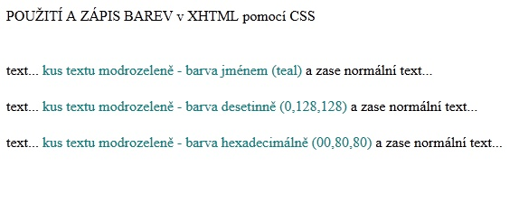
VY_32_INOVACE_4.3.IVT1.16/Oc
Výsledek:
Aplikace barev
- barva pozadí stránky, textu, rámečku, tabulky, … (XHTML a stylem)
Autorem materiálu a všech jeho částí, není-li uvedeno jinak, je Ing. Jaroslav Ochodek CZ.1.07/1.5.00/34.0501

Slide 12
VY_32_INOVACE_4.3.IVT1.16/Oc
Zdroje:
JANOVSKÝ, Dušan. Jak psat web [online]. 1999 [cit. 2012-12-27].
ISSN 1801-0458
Dostupné z: http://www.jakpsatweb.cz
BROŽA, Petr. Jak na počítač vytváříme www stránky. Brno: Computer Press, 2004. ISBN 80-251-0475-3.
Flídr, M.: HTML pro začátečníky. Praha: PC WORLD, 2001, roč. 2001,
č. 2.
Co to je html [online]. [cit. 2012-12-27]. Dostupné z:
http://www.owebu.org/cze/html/obrazky.php
ROUBAL, Pavel. Počítačová grafika pro úplné začátečníky.
Computer Press, 2002.
Tvorba webu [online]. 2003 [cit. 2012-12-27]. Dostupné z: http://www.tvorba-webu.cz/xhtml/
Navrátil, Pavel. Počítačová grafika a multimédia,Computer Media,
2007, ISBN: 80-86686-77-9
Autorem materiálu a všech jeho částí, není-li uvedeno jinak, je Ing. Jaroslav Ochodek CZ.1.07/1.5.00/34.0501

Slide 13
VY_32_INOVACE_4.3.IVT1.16/Oc
Zdroje:
Klikzone.cz: HTML barvy [online]. [cit. 2013-11-23]. Dostupné z:
http://www.klikzone.cz/HTML-navod/HTML-barvy.php
Klikzone.cz [online]. [cit. 2013-11-23]. Dostupné z:
http://www.klikzone.cz/
CIFRIK, C. Cifrikův web [online]. 2000 - 2014 [cit. 2013-11-23].
Dostupné z: http://www.cifrik.webz.cz/
BestPage.cz [online]. [cit. 2013-11-23]. Dostupné z:
http://www.bestpage.cz/index.html
Ovládněte tvorbu webu!: S námi to zvládne opravdu každý. [online].
2004-2013 [cit. 2013-11-23]. Dostupné z:
http://www.jakdelatweby.cz/
Autorem materiálu a všech jeho částí, není-li uvedeno jinak, je Ing. Jaroslav Ochodek CZ.1.07/1.5.00/34.0501

